Slide 1
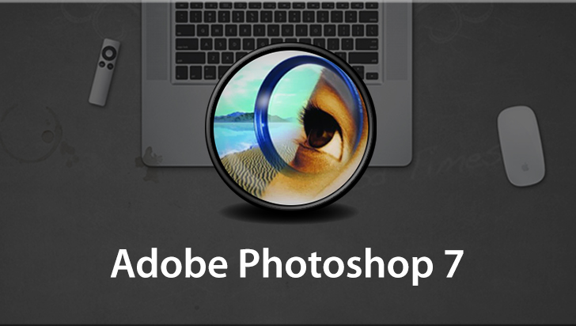
মাল্টিমিডিয়া শ্রেণিতে স্বাগত

Slide 2
পরিচিতি
ওয়াহিদুজ্জামান (ওয়াহিদ)
সহকারি শিক্ষক, আইসিটি
গৌরিপুর বিলকিস মোশাররফ বালিকা উচ্চ বিদ্যালয়
দাউদকান্দি- কুমিল্লা ।
মোবাইল- 01829738388
শ্রেণি : ৯ম
বিষয় : তথ্য ও যোগাযোগ প্রযুক্তি
অধ্যায় : পঞ্চম
পাঠ : মাল্টিমিডিয়া ও গ্রাফিক্স
সময় : ৫০ মিনিট
তারিখ : 11/27/2019ইং

Slide 3
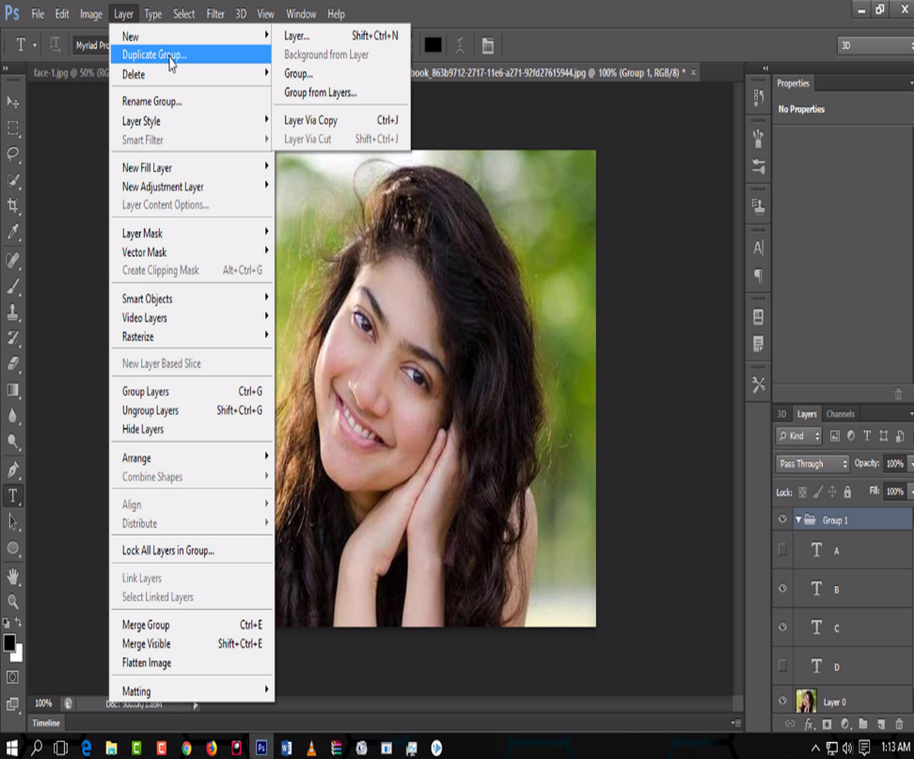
নিচের ছবিতে কী দেখছ?
ফটোশপ একটি গ্রাফিক্স সম্পাদনাকারী সফটওয়্যার । সাধারণ ভাবে সফটওয়্যারটিকে শুধুমাত্র ফটোশপ নামেই ডাকা হয় ।
ফটোশপ কী ?
ফটোশপ
ছবির কোনো অংশ উজ্জল বাড়ানো-কমানো যায় কিভাবে ?

Slide 4
আজকের পাঠের বিষয়
এডোবি ফটোশপ

Slide 5
শিখনফল
এই পাঠ শেষে শিক্ষার্থীরা…
ফটোশপ কী তা বলতে পারবে;
ফটোশপ প্রোগ্রাম ওপেন করতে পারবে ;
ফটোশপ বিভিন্ন টুলবার চিহ্নিত করতে পারবে ।

Slide 6
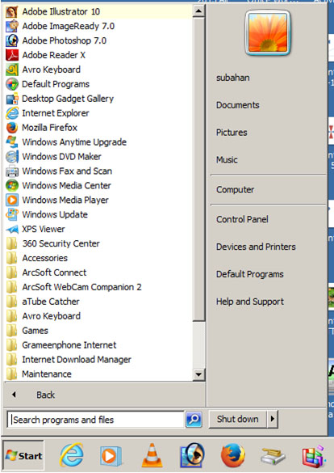
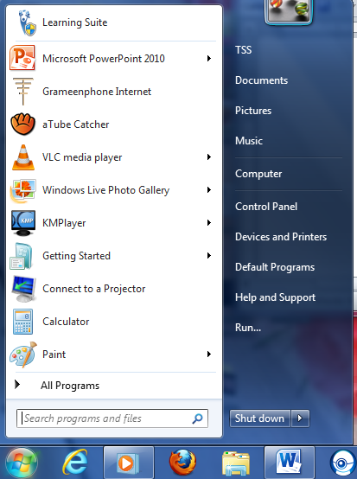
“এডোব ফটোশপ খোলার নিয়ম”
Adove Photoshop
Start
All Programs

Slide 7
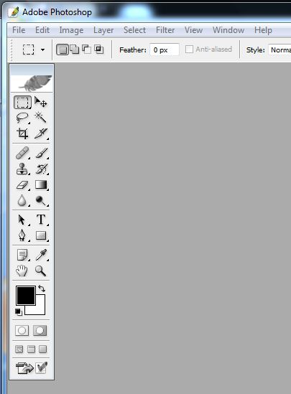
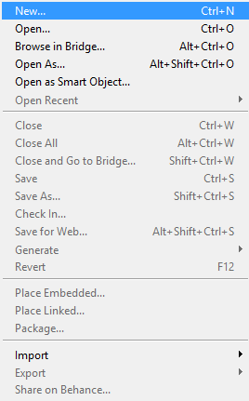
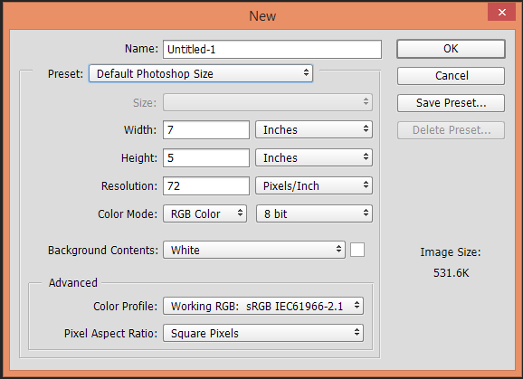
নতুন ফাইল তৈরি করা
File click > New click > Preset click

Slide 8
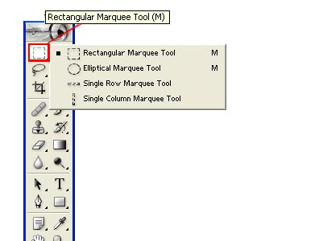
ফটোশপ বিভিন্ন টুলবার পরিচিতি
সিলেকশন টুল
রেকট্যাংগুলার মার্কি টুল
সিংগেল কলাম মার্কি টুল
সিংগেল রো মার্কি টুল
ইলিপটিক্যাল মার্কি টুল
এটি দিয়ে চার কোনা আকারে ছবি নির্বাচন করতে পারে। সাধারনত ড্র্যাগ করে নির্বাচন করা যাবে। আর যদি শিফট ধরে ড্র্যাগ করে তাহলে বর্গাকারে নির্বাচন হবে।
এটি দিয়ে বৃত্তাকারে ছবিতে নির্বাচন করতে পারেন। নরমালি ড্র্যাগ করে নির্বাচন করা যাবে। আর যদি শিফট ধরে ড্র্যাগ কর তাহলে বর্গাকারে নির্বাচন হবে।
এটি দিয়ে ছবিতে কলাম আকারে দাগ নির্বাচন করতে পারবে।
এটি দিয়ে ছবিতে রো আকারে দাগ নির্বাচন করতে পারবে।

Slide 9
একক কাজ
এডোব ফটোশপ
ফটোশপ বলতে কি বুঝায় লিখ ‍।

Slide 10
এই টুলটির নাম Move Tool এটি দিয়ে ছবির কোন লেয়ারকে স্হানান্তর করাতে পারি। এখানে ক্লিক করলেই দুই বা ততোধিক লেয়ার থাকলে এ্যাকটিভ লেয়ারটি নির্বাচন হবে এবং এটি ড্র্যাগ করে Move করাতে পারি ।

Slide 11
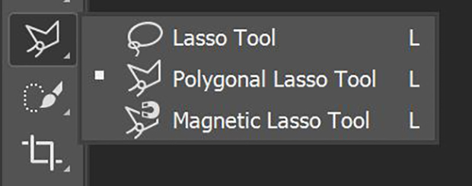
ল্যাসো টুল
পলিগোনাল টুল
ম্যাগনেটিক ল্যাসো টুল
প্রথমে এক যায়গায় ক্লিক করে নিয়ে বিভিন্ন পয়েন্ট তৈরির মাধ্যমে ছবিতে বিভিন্ন জায়গা নির্বাচন করতে পারবে।
এটিকে একটি পেন্সিল ভাব পেনসিলের মত চাপ দিয়ে যতটুকু আঁকাবে তারপর ছেড়ে দিলেই ঐ অংশটুকু নির্বাচন হবে ।
এটিতে তেমন কোন পরিশ্রম হবে না। শুধু ছবিতে যেখানে যেখানে যাবে সেখানে এটি রং পার্থক্য দেখে নির্বাচন করে যাবে।

Slide 12
ম্যাজিক ওয়ান্ড টুল
ক্রুপ টুল
এটি দিয়ে যে কোন এক রং এর উপর ক্লিক করেই সে অংশটুকু নির্বাচন হয়ে যাবে।
ছবিকে যে কোন সাইজে Crop বা রিসাইজ করতে পারবে।

Slide 13
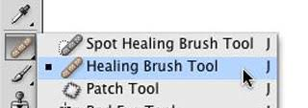
হেয়ারিং ব্রাশ টুল
স্পট হেয়ারিং ব্রাশ
হেয়ারিং ব্রাশ টুল
প্যাচ টুল
এই টুলটি সক্রিয় করে যেখান থেকে কপি করে আনবেন শুধুমাত্র কিবোর্ড থেকে Alt চাপ দিয়ে ক্লিক করুন। তাহলেই হবে। তারপর যেখানে ড্র্যাগ করবেন সেখানেই কপি হয়ে যাবে।
এটি ফটোশপ সি সি এর খুবই কার্যকরী টুল ৷ এর মাধ্যমে যে কোন দাগ অথবা অবাঞ্ছিত কিছু খুব সুন্দরভাবে মুছে ফেলা যায় ।
এটা লেসো টুলের মতই তবে হয়ত একটু বিশেষত্ব আছে।

Slide 14
ব্যাকগ্রাউন্ড ইরেজার টুল দিয়ে ইরেজ করলে টুলটির আকারের স্থানের অংশটুকু ইরেজ হবে।
আর এটি দিয়ে ইরেজ করলে যতটুকু এক কালার আছে তার সবটুকুই ইরেজ/ডিলিট হবে।
এটা নির্বাচন করে ড্র্যাগ করে ছবির অপ্রয়োজনীয় অংশ মুছতে পারবে।
এর মাধ্যমে ছবির ব্যাকগ্রাউন্ড লেয়ারে থাকা কোন রং কে মুছে ফেলা যাবে ।

Slide 15
জোড়ায় কাজ
ফটোশপ খোলার নিয়ম লিখ?
মুভ টুলের ব্যবহার লিখ ।

Slide 16
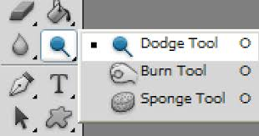
ডোডজ টুল
বান টুল
স্পঞ্জ টুল
এটি দিয়ে ব্রাইটনেস কমানো বা কালো করা হয়। যেমন, চুল কালো করা, চোখের মনি কালো করা, ভ্রু কালো করা ইত্যাদি।
এই টুল দিয়ে ছবির ব্রাইটনেস বাড়ানো বা আলো দেওয়া যায়।
ছবিতে Sponge দেওয়ার জন্য। এখানে দুটো অপশন আছে।

Slide 17
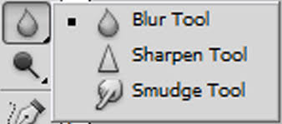
ব্লায়ার টুল
সার্পেন টুল
স্মাজ টুল
এটা দিয়ে সহজেই ছবিতে কোন দাগ থাকলে তা মুছে দিতে পারে। এজন্য এটি নির্বাচন করে দাগের সমপরিমাণ সাইজ করে ছবিতে ড্র্যাগ করুন।
ছবিকে সার্প করার জন্য এই টুলস ব্যবহার করা হয়।
ছবি মসৃন করার জন্য এটির ব্যবহার হয়।

Slide 18
পেন টুল
হেন্ড টুল
পেন টুলের সাহায্যে ছবিকে নির্বাচন করা যায়। লেসো টুল দিয়েও ছবি নির্বাচন করতে পারেন। কিন্তু লেসোটুলো ছবি নির্বাচন করার পর আনডু বা পূর্বের অবস্থায় ফিরে যাওয়া যায় না। কিন্তু পেন টুলে সহজেই আপনি ধাপে ধাপে করতে পারেন। এতে ছবি নির্বাচন করা একটু কঠিন তবে এতে ছবির মান ভাল হয়।
ছবিকে স্হানান্তর করার জন্য এটির ব্যবহার।

Slide 19
দলগত কাজ
ফটোশপ Marquee Tool এর কাজ লিখ ।

Slide 20
মূল্যায়ন
Marquee Tool কয় প্রকার ও কী কী?
Crop শব্দের অর্থ কি?
Lasso Tool কয় প্রকার ?
ফটোশপ প্রোগ্রামে নতুন ফাইল খোলার কমান্ড কী লিখ ?
ফটোশপ প্রোগ্রামে মুভ টুলের কমান্ড কী লিখ ?

Slide 21
বাড়ির কাজ
প্রাত্যহিক জীবনে”ফটোশপ”ব্যবহার লিখ ।

Slide 22
তোমাদের সবাইকে ধন্যবাদ

